Slide 1
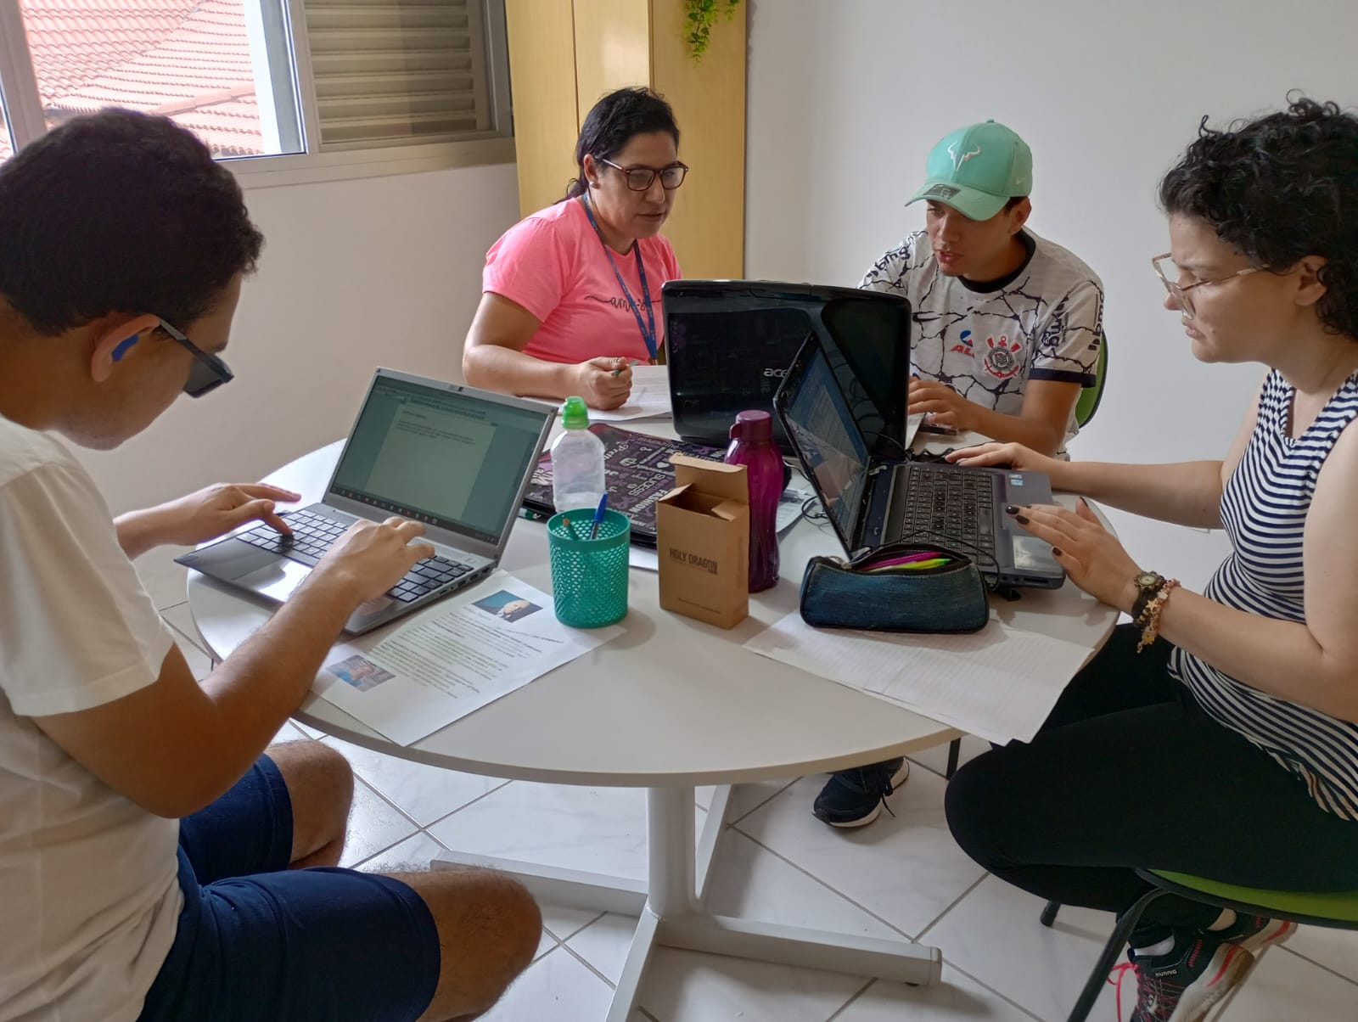
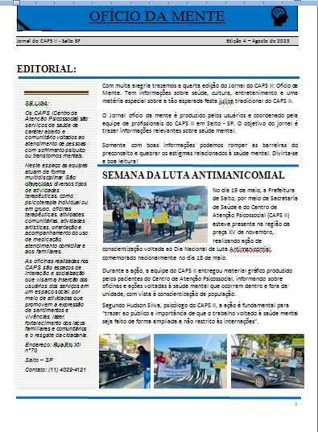
A evolução do jornal
Ofício da Mente

Slide 2
O projeto foi desenvolvido com pacientes do CAPS II em 2022.
A princípio como uma estratégia utilizada no período da pandemia, com o objetivo de minimizar os danos que o distanciamento estava causando para as pessoas que frequentavam o CAPS presencialmente.
A estratégia baseava-se em organizar pequenos grupos para abordar temas relevantes vinculados à pandemia e à saúde mental, utilizando recortes de jornais.
Com o passar do tempo, esses pacientes tiveram a ideia de serem protagonistas de seu próprio jornal e assim teve início nosso projeto.

Slide 3
Os temas, os entrevistados e as fotos ficam sob a responsabilidade dos participantes do grupo, enquanto o monitor cuida da formatação.
Essa experiência tem apresentado resultados positivos, ajudando na superação de medos e traumas, como falar em público ou na frente de uma câmera.
Atualmente, o grupo explora novos caminhos com o desenvolvimento de um jornal online, mostrando iniciativa, empoderamento e protagonismo.
Acompanhamos a superação de dificuldades de cada um e do grupo, construímos coletivamente um espaço de comunicação, criação e crescimento esperado para o cuidado em saúde mental.

Slide 4
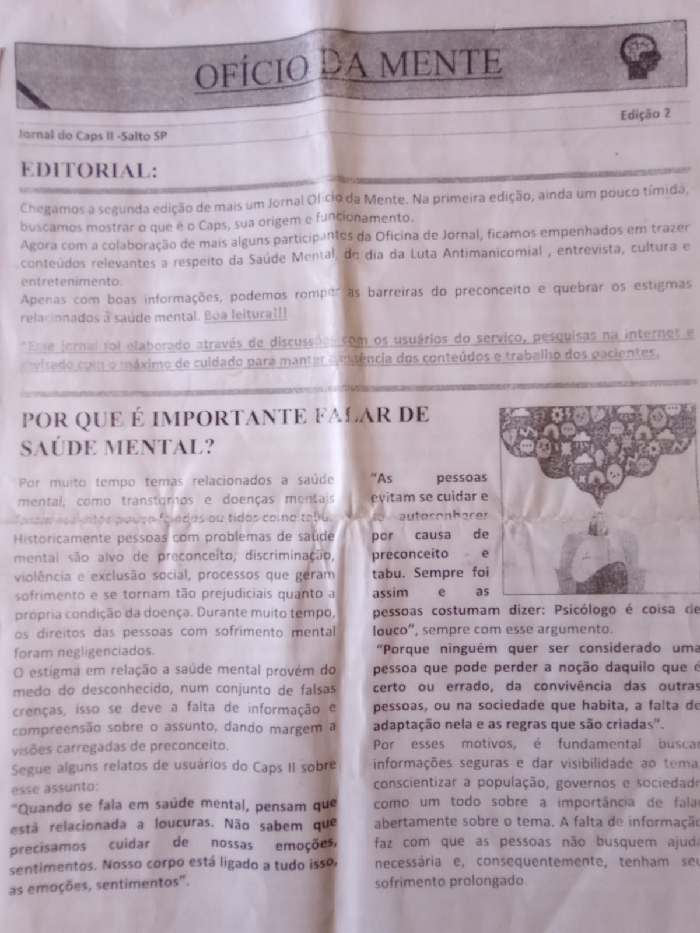
Edição n° 2 do jornal Ofício da Mente.
Produzido pelos usuários e coordenado pela equipe de profissionais do CAPS II em Salto (SP), o jornal foi criado com o objetivo de trazer informações relevantes sobre saúde mental.

Slide 5
A edição n° 2 trouxe temas como a importância da saúde mental, filmes que falam sobre saúde mental, o dia da luta antimanicomial e entrevistou uma de nossas profissionais para falar sobre sua profissão de psicóloga.

Slide 6
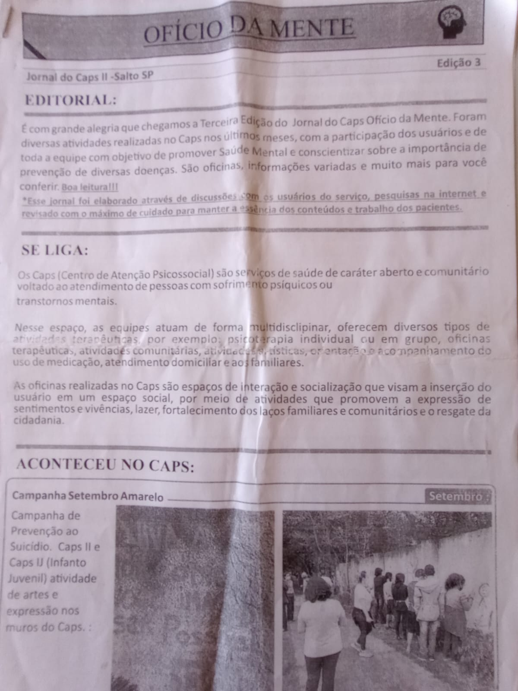
Já a edição n° 3 focou mais nos acontecimentos relacionados ao CAPS, como a campanha do setembro amarelo, do outubro rosa, além da tradicional festa de confraternização dos pacientes no fim do ano.

Slide 7
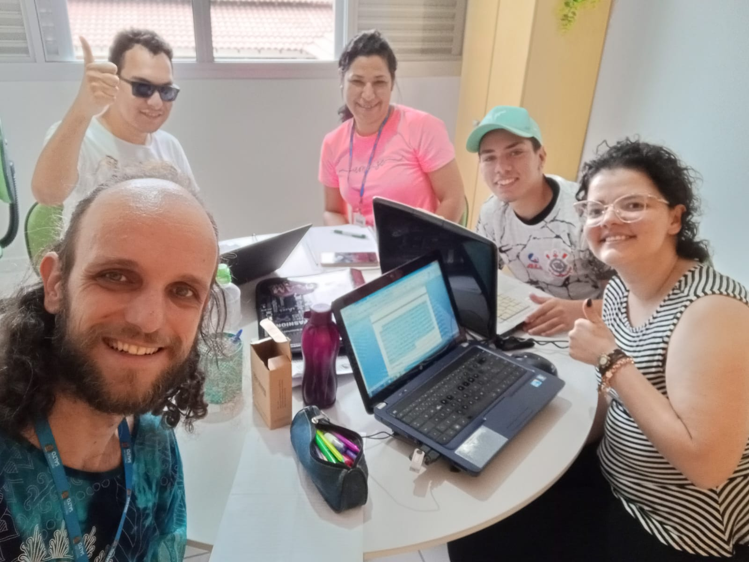
A edição n° 4 ganhou um novo membro na equipe, o monitor que atualmente está a frente do projeto.

Slide 8
Agora em versão colorida, a edição n° 4 do jornal Ofício da Mente também ganhou a sessão de passatempo e dicas de saúde mental, além de manter a sessão dos acontecimentos relacionados ao CAPS e da entrevista. Os assistidos escreveram suas opiniões sobre o filme Nise, o Coração da Loucura.

Slide 9
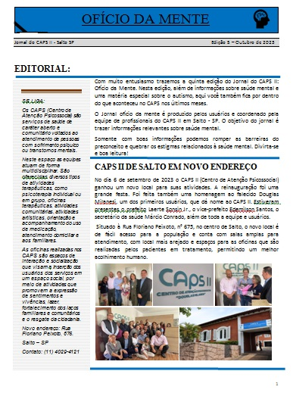
A edição n°5, despedindo-se da versão impressa em grande estilo, além das tradicionais sessões de entrevista e acontecimentos do CAPS, fez uma grande reportagem sobre o autismo, com 3 páginas sobre o tema!

Slide 10
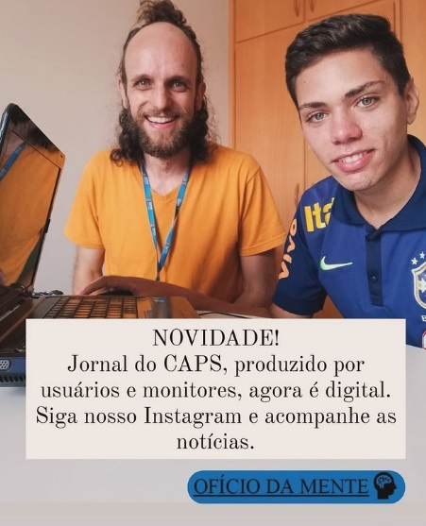
Em 11 de março de 2024 o jornal Ofício da Mente faz seu primeiro posta na nova mídia: o Instagram/Facebook.
Era o fim da era do impresso e o início da era digital.

Slide 11
A ideia de trazer o nosso jornal para o digital surgiu a partir da necessidade de reduzir gastos com a impressão.
Visando também um maior alcance de público, considerando que o Instagram é uma das principais redes sociais da atualidade e que, em um mundo cada vez mais conectado, o impresso vem perdendo muito do espaço que ocupava antes.
Outro ponto importante é que, a partir das curtidas, podemos mensurar e avaliar o público que acompanha nossas publicações.
Com um pequeno alcance regional com o impresso na cidade de Salto, agora a nossa versão digital ganha o mundo.

Slide 12
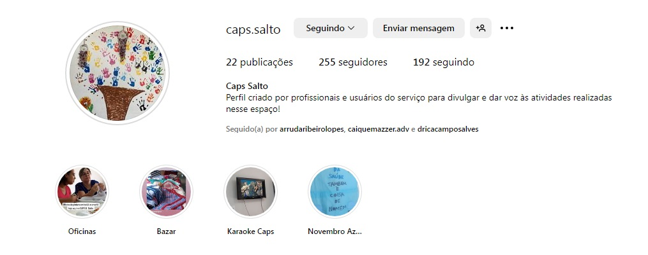
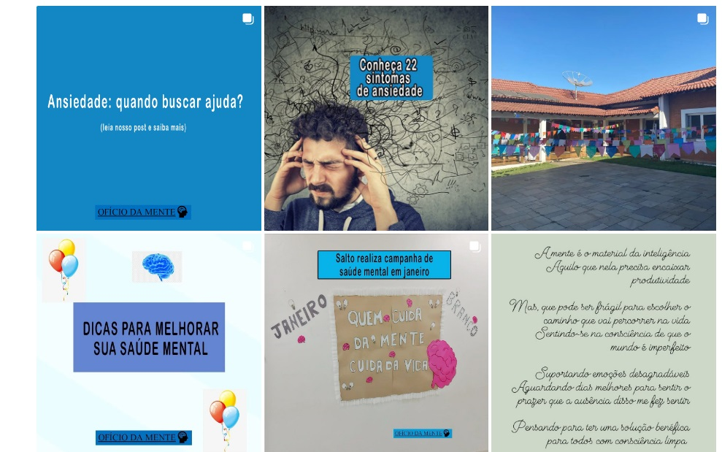
Nossa página do Instagram.
Além das publicações, agora também postamos stories, salvando-os nos destaques, dando ainda mais visibilidade ao cotidiano do CAPS, contando também com um novo e poderoso recurso: os vídeos!

Slide 13
Siga nossa página e acompanhe nosso trabalho:
@caps.salto
Gratidão!

